Slide 1


PRÓ-REITORIA DE ENSINO
PLANEJAMENTO
“O Ensino no IFRR em 2016: perspectivas,
possibilidades e construção coletiva”
Fevereiro/2016

Slide 2
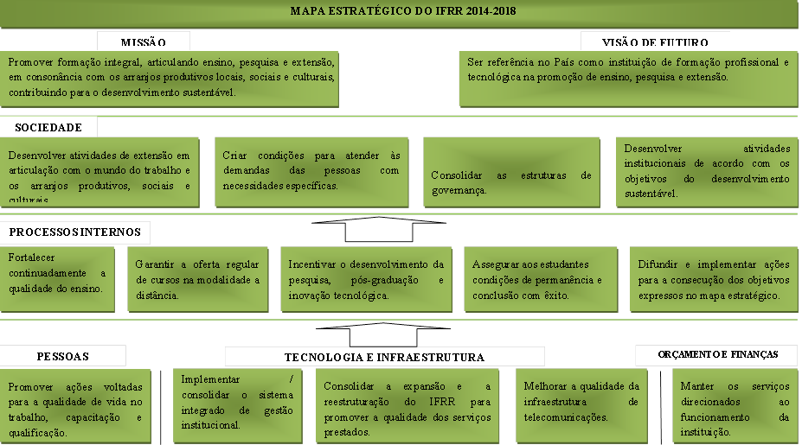

Slide 3

Planejamento
Planejamento
Execução
Acompanhamento
Monitoramento
Avaliação/Resultados
Plano Anual de Trabalho
Ações/Atividades planejadas
Relatórios quadrimestrais/ reuniões por áreas ou setores/Atas, etc.
Relatório de Gestão/Indicadores Institucionais
PNE – PDI - TAM – Lei 11.892/2008 - PPI

Slide 4
1.5 Objetivos estratégicos do IFRR
Fortalecer continuadamente a qualidade do ensino
Descrição: Melhorar os resultados da aprendizagem, reduzindo as desigualdades educacionais no interior da instituição e reduzir o índice de retenção e de evasão escolar.
Dimensão: Ensino

Slide 5

1. Realizar 100% das ações de formação continuada de diretores de ensino, de professores de coordenadores de curso, de coordenadores pedagógicos do ensino técnico e de graduação, como também dos pedagogos e dos Técnicos em assuntos educacionais.
2. Aumentar o número de concluintes em relação ao número de matriculados/ingressantes e reduzir o índice de evasão e retenção.
3. Fomentar a Melhoria dos programas de melhoria da qualidade da educação básica
Metas para 2016...

Slide 6
Ação 1. Fórum Interno do Ensino | Objetivo: a) acompanhar a execução e evolução das políticas de ensino, propondo estratégias para sua execução. b) propor soluções para as questões educacionais. | Benefícios: Alinhamento das ações do ensino. Participação coletiva nas discussões sobre o ensino. Definição de estratégias para o alcance das metas.
Ação 2. Formação Continuada das Equipes Técncio-Pedagógicas. | Objetivo: fortalecer o planejamento e a execução do trabalho pedagógico desenvolvido no IFRR. | Benefícios: 1. Melhoria da qualidade do planejamento e do trabalho pedagógico desenvolvido. 2. Melhoria da qualidade do processo ensino-aprendizagem dos cursos ofertados. 3. Fortalecimento das Diretrizes Pedagógicas e do Trabalho Pedagógico desenvolvido no âmbito do IFRR. 4. Melhoria nos índices de evasão e retenção dos cursos do IFRR. 5. Equipe técnico-pedagógica aperfeiçoada/qualificada para desenvolver suas atividades com vistas a melhorar o apoio e suporte ao trabalho dos professores.

Slide 7
Ação 2. Congresso Pedagógico Intercampus e Seminário dos Programas e Projetos do Ensino | Objetivo: promover discussões e reflexões acerca da gestão pedagógica e do trabalho pedagógico desenvolvido no IFRR. | Benefícios: ▪ interação e troca de experiências entre as equipes pedagógicas do IFRR. ▪ fortalecimento e valorização do trabalho pedagógico desenvolvido. melhoria nas ações da gestão pedagógica no âmbito do IFRR. ▪ Formação Continuada das equipes pedagógicas do IFRR.
Ação 3. Encontro dos Pedagogos e TAE | Objetivo: planejamento e alinhamento das ações do ensino para 2015. | Benefícios: Ações alinhadas. Socialização dos planos de ação. Interação entre os profissionais. Fortalecimento do trabalho pedagógico.

Slide 8
Ação 4. Encontro de Graduação | Objetivo: promover discussões e reflexões a cerca das políticas e do desenvolvimento dos cursos de graduação ofertados pelo IFRR. | Benefícios: Fortalecimento das ações, atividades e desenvolvimento currícular dos cursos de graduação.
Ação 5. Encontro do Ensino Técnico | Objetivo: promover discussões e reflexões acerca das políticas e do desenvolvimento dos cursos técnicos ofertados pelo IFRR. | Benefícios: Fortalecimento das ações, atividades e desenvolvimento currícular dos cursos técnicos.

Slide 9
Ação 6. Encontro de Coordenadores de Curso | Objetivo: discutir, refletir sobre o trabalho desenvolvido pelos coordenadores de curso do IFRR. | Benefícios: Alinhamento das ações desenvolvidas. Fortalecimento do trabalho desenvolvido pelos coordenadores de curso.
Ação 7. Seminário do PROEJA | Objetivo: promover discussões e reflexões acerca da gestão pedagógica e do trabalho pedagógico desenvolvido no IFRR. | Benefícios: Definição de diretrizes para elaboração de plano de ação PROEJA. Oportunizar aos jovens e adultos ingresso no ensino profissional. Aumentar a oferta do PROEJA.

Slide 10
Ações/Atividades...
Apoiar a execução dos Programas INOVA (R$ 60.000,00), Bolsa Monitoria (R$ 40.000,00), PARFOR, PIBID, LIFE, 20RJ, Saberes Indígenas na Escola.
Assessorar os campus na execução do Plano estratégico institucional de permanência e êxito dos estudantes do IFRR.
Realizar o acompanhamento/monitoramento aos campus.
Acompanhar as políticas de ensino nos campus, por meio de Relatórios quadrimestrais.
Elaborar o projeto de apoio a capacitação e formação inicial de profissionais da Educação Basica do Estado de Roraima, por meio da Ação Saberes Indígenas na Escola e recursos financeiros da Ação 20RJ
Garantir a representatividade do IFRR na discussão local, regional e nacional sobre as políticas etnoeducacionais, inclusivas e para a diversidade
Publicação da revista Ensino em Debate (2016)
Publicação do Manual do Estudante do IFRR (2016)

Slide 11
Há escolas que são gaiolas e há escolas que são asas.
Escolas que são gaiolas existem para que os pássaros desaprendam a arte do vôo. Pássaros engaiolados são pássaros sob controle. Engaiolados, o seu dono pode levá-los para onde quiser. Pássaros engaiolados sempre têm um dono. Deixaram de ser pássaros. Porque a essência dos pássaros é o vôo.
Escolas que são asas não amam pássaros engaiolados. O que elas amam são pássaros em vôo. Existem para dar aos pássaros coragem para voar. Ensinar o vôo, isso elas não podem fazer, porque o vôo já nasce dentro dos pássaros. O vôo não pode ser ensinado. Só pode ser encorajado. (Rubem Alves)

Slide 12
OBRIGADA!
proen@ifrr.edu.br
3623-1076

